Slide 1
2017-03-31

Slide 2
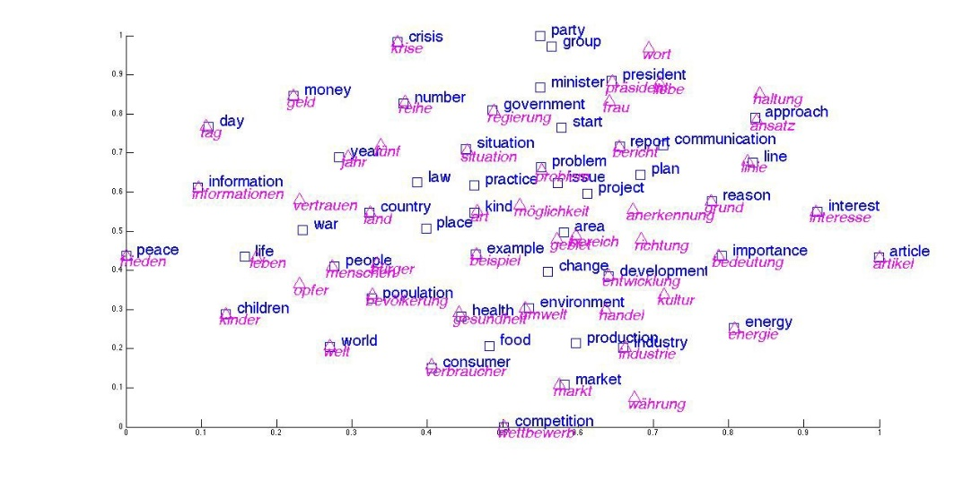
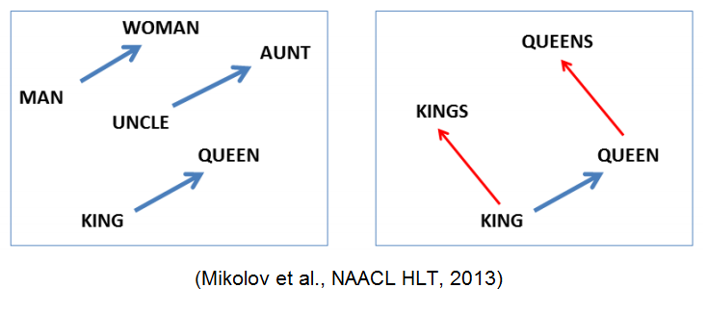
개요
Word2Vec 개요
Word Embedding : 고차원의 데이터(단어) -> 저차원 수치
초기 one-hot-encoding 방식
ex. [인공지능, 연구실, 파이팅], ‘인공지능’ 표현 벡터 = [1 0 0]
단어 간의 의미론적 차이, 연관 관계를 이해할 수 없다는 문제점
Word Embedding to Vector
단어의 문맥상 의미 자체를 다차원 공간에 ‘벡터화’ (Contiunuous Word Embedding)
신경망, 차원감소, 확률적 모델, 문맥상 표현 등의 프로세스를 포함
기법 : NNLM, RNNLM, CBOW, Skip-gram
01 | 개요
02 | CBOW
03 | Skip-gram

Slide 3
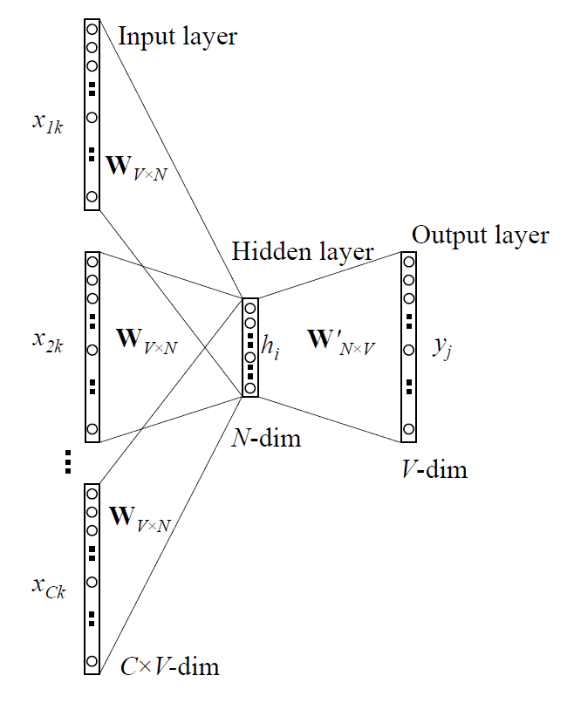
CBOW (Continuous Bag-of-Words) 개요
Word2Vec 개요
01 | 개요
02 | CBOW
03 | Skip-gram
Context(주변 단어)로부터 찾고자 하는 Target(목표 단어)을 예측하는 모델
목표 단어 앞뒤로 C/2개씩 총 C개의 단어를 Input (일반적으로 C = 10 내외)
구문 분석(Syntactic Analysis)에 유용
다수 단어의 분포상 정보를 바로잡는 효과
작은 dataset에서 유용함
Target
아이스크림을 사 먹었는데, _ __ 시려서 너무 먹기가 힘들었다
Context
Context

Slide 4
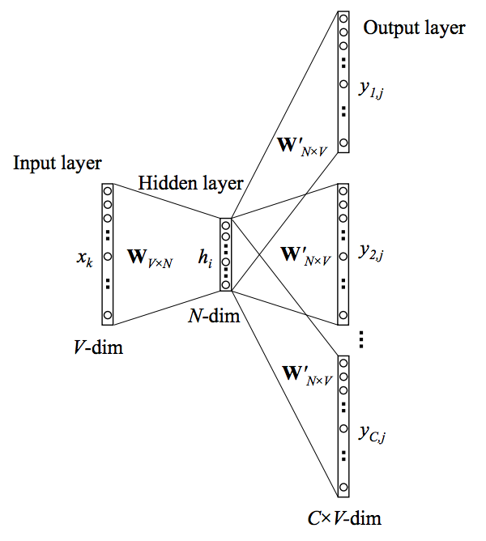
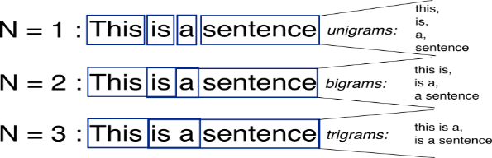

Skip-gram 개요
Word2Vec 개요
Target(현재 단어)로부터 Context(주변 단어)를 예측/유추하는 모델
Why Skip-gram?
N-gram 성질(연속성)을 skip하는 의미
일정 size의 Window 안에 있는 단어 쌍을 모두 업데이트
의미 분석(Semantic Analysis)에 유용
큰 dataset에서 전반적으로 비교적 높은 성능을 보임
01 | 개요
02 | CBOW
03 | Skip-gram
Target
_ __ 외나무다리 _ __
Context
Context

Slide 5
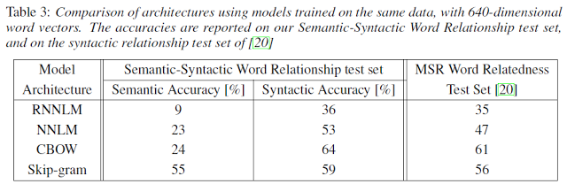
성능 비교
Word2Vec 개요
CBOW의 경우 목표 단어는 단 한번의 업데이트, Skip-gram의 경우 목표 단어는 (2*window size) 업데이트 수행 (즉, Window size = 2일 경우, 학습량 4배)
Dataset이 일정 이상일 경우, Skip-gram의 Syntactic 정확도도 CBOW와 큰 차이 없음
최근 주로 Skip-gram을 활용하는 추세
01 | 개요
02 | CBOW
03 | Skip-gram
*참고 base논문 : https://arxiv.org/pdf/1301.3781.pdf

Slide 6
학습 과정 – 입력 데이터 생성
Skip-Gram 학습 과정
01 | 학습 과정
02 | 가중치 행렬의 의미
03 | 흥미로운 학습 기법
The quick brown fox jumps over the lazy dog.’ 문장으로 시작하는 Corpus가 있다고 가정해봅시다.
window size가 2 일때 목표 단어와 양 옆의 2개의 단어를 각각 쌍으로 만들어 입력 데이터를 만듭니다.
이 때, 우리의 입력 데이터는 (input, output)의 형태가 되겠습니다.

Slide 7
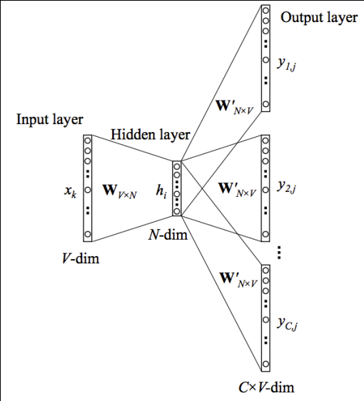
학습 과정 – 변수 정의
Skip-Gram 학습 과정
01 | 학습 과정
02 | 가중치 행렬의 의미
03 | 흥미로운 학습 기법
V 는 Training-Data에 존재하는 단어의 개수입니다. 이를 이용하여 입력 벡터 x_{k} 는 V 차원의 One-hot-vector가 됩니다.
W 는 Input-Hidden Layer 사이의 가중치 행렬입니다. V × N 의 크기를 가지게 됩니다. 마찬가지로 W’ 은 Hidden-Output Layer 사이의 가중치 행렬로 N × V 의 크기를 가집니다.
N 은 Embedding-Size로 압축하고자 하는 차원을 의미합니다.
C 는 Context word의 개수입니다. window size가 1이면 2가 되겠군요.

Slide 8
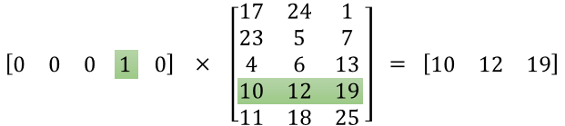
학습 과정 – 변수 정의
Skip-Gram 학습 과정
01 | 학습 과정
02 | 가중치 행렬의 의미
03 | 흥미로운 학습 기법
h 는 입력 벡터와 행렬 W 의 내적입니다. 입력 벡터가 One-hot-vector이기 때문에 목표 단어의 index에 해당하는 W의 행 값을 그대로 벡터 h로 copy 해 오는 효과를 가집니다.
y_{C,j} 는 x_{k} 가 주어졌을 때, Output-Layer의 C 번째 panel의 j 번째 단어가 나타날 확률을 의미합니다.
…띠용?

Slide 9
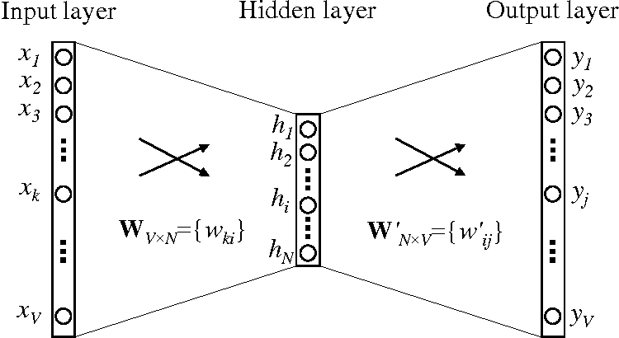
학습 과정 – Input-to-Hidden
Skip-Gram 학습 과정
01 | 학습 과정
02 | 가중치 행렬의 의미
03 | 흥미로운 학습 기법
부분적으로 보면서 분석해 봅시다.
W_{V×N} ={w_{ki} } 일 때 행렬 W 의 k번째 행 벡터를 W_{k} W’_{N×V} ={w’_{ij} } 일 때 행렬 W’ 의 j번째 열 벡터를 W’_{j} 라고 합시다.
Input-Layer에서 Hidden-Layer로의 전사는 별다른 과정이 없습니다. 전 슬라이드에서 기술한 바와 같이 W_{k}가 h가 되기 때문입니다.

Slide 10
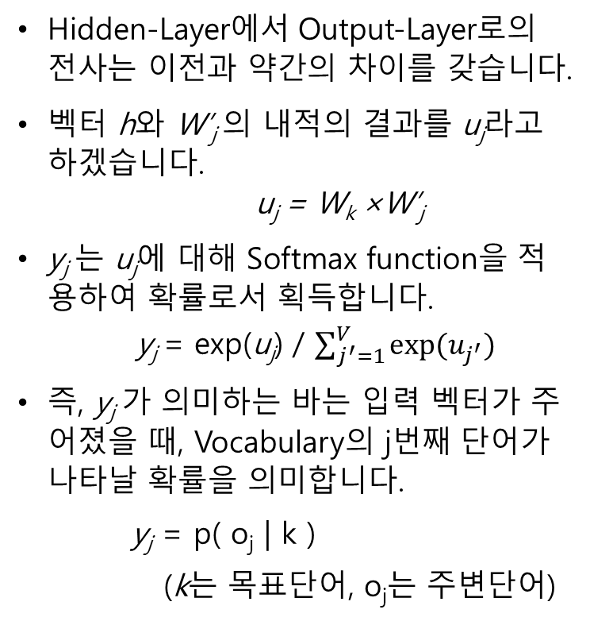
학습 과정 – Hidden-to-Output(1)
Skip-Gram 학습 과정
01 | 학습 과정
02 | 가중치 행렬의 의미
03 | 흥미로운 학습 기법
Hidden-Layer에서 Output-Layer로의 전사는 이전과 약간의 차이를 갖습니다.
벡터 h와 W’_{j} 의 내적의 결과를 u_{j}라고 하겠습니다. u_{j} = W_{k} ×W’_{j}
y_{j} 는 u_{j}에 대해 Softmax function을 적용하여 확률로서 획득합니다. y_{j} = exp(u_{j}) / $\sum_{j^{′}=1}^{V}{exp⁡(u_{j^{′}})}$
즉, y_{j} 가 의미하는 바는 입력 벡터가 주어졌을 때, Vocabulary의 j번째 단어가 나타날 확률을 의미합니다. y_{j} = p( o_{j} | k ) (k는 목표단어, o_{j}는 주변단어)

Slide 11
학습 과정 – Hidden-to-Output(2)
Skip-Gram 학습 과정
01 | 학습 과정
02 | 가중치 행렬의 의미
03 | 흥미로운 학습 기법
이것을 확장하여 Output-Layer에는 Context word의 개수만큼 panel이라 불리는 벡터들이 생성됩니다.
그러나 우측에 보시는 바와 같이 W’_{N×V}를 공유하기 때문에 각 panel의 동일한 위치의 원소값들은 서로 같습니다.

Slide 12
학습 과정 – Hidden-to-Output(2)
Skip-Gram 학습 과정
01 | 학습 과정
02 | 가중치 행렬의 의미
03 | 흥미로운 학습 기법
이것을 확장하여 Output-Layer에는 Context word의 개수만큼 panel이라 불리는 벡터들이 생성됩니다.
그러나 우측에 보시는 바와 같이 W’_{N×V}를 공유하기 때문에 각 panel의 동일한 위치의 원소값들은 서로 같습니다.
…띠용?

Slide 13
학습 과정 – 예제(1)
Skip-Gram 학습 과정
01 | 학습 과정
02 | 가중치 행렬의 의미
03 | 흥미로운 학습 기법
예제로 분석해봅시다.
‘The quick brown fox jumps over the lazy dog.’
y₁ ->입력 벡터 x 에 대해서 Context word를 ’the’라고 판단할 확률 y₂ ->입력 벡터 x 에 대해서 Context word를 ’quick’라고 판단할 확률 y₃ ->입력 벡터 x 에 대해서 Context word를 ’brown’라고 판단할 확률 … 이라고 볼 수 있습니다.
x₁ ->‘the’라는 단어가 들어오는 경우 x₂ ->‘quick’라는 단어가 들어오는 경우 x₃ ->‘brown’라는 단어가 들어오는 경우 … 이며,

Slide 14
학습 과정 – 예제(2)
Skip-Gram 학습 과정
‘The quick brown fox jumps over the lazy dog.’
1 2 3 4 5 6 7 8 9
01 | 학습 과정
02 | 가중치 행렬의 의미
03 | 흥미로운 학습 기법
실제 Context word
‘the’에 대한 Output 벡터
실제 Context word
‘brown’에 대한 Output 벡터
y_{’the’,1} -> 실제 Context word가 ‘the’일 때 Context word를 ‘the’라고 판단할 확률 y_{’the’,2} -> 실제 Context word가 ‘the’일 때 Context word를 ‘quick’라고 판단할 확률 y_{’brown’,1} -> 실제 Context word가 ‘brown’일 때 Context word를 ‘the’라고 판단할 확률 y_{’brown’,2} -> 실제 Context word가 ‘brown’일 때 Context word를 ‘quick’라고 판단할 확률

Slide 15
학습 과정 – 예제(3)
Skip-Gram 학습 과정
‘The quick brown fox jumps over the lazy dog.’
1 2 3 4 5 6 7 8 9
01 | 학습 과정
02 | 가중치 행렬의 의미
03 | 흥미로운 학습 기법
실제 Context word
‘the’에 대한 Output 벡터
실제 Context word
‘brown’에 대한 Output 벡터
근데 각 panel의 동일한 위치의 원소값이 같으므로 y_{’the’,1}랑 y_{’brown’,1}의 값이 같네요?
…띠용?

Slide 16
학습 과정 – 예제(3)
Skip-Gram 학습 과정
‘The quick brown fox jumps over the lazy dog.’
1 2 3 4 5 6 7 8 9
01 | 학습 과정
02 | 가중치 행렬의 의미
03 | 흥미로운 학습 기법
실제 Context word
‘the’에 대한 Output 벡터
실제 Context word
‘brown’에 대한 Output 벡터
근데 각 panel의 동일한 위치의 원소값이 같으므로 y_{’the’,1}랑 y_{’brown’,1}의 값이 같네요?
…띠용?
값은 같지만 backpropagation에서 관여하는 바가 다르다!

Slide 17
학습 과정 – Output-Layer
Skip-Gram 학습 과정
01 | 학습 과정
02 | 가중치 행렬의 의미
03 | 흥미로운 학습 기법
이전에 우리가 y_{j} = p(o_{j} | k )라고 정의한 것을 확장하면 y_{c,j} = p(o_{c,j} = o_{c} | k ) (o_{c}는 c번째 panel에서의 실제 Context word)
그리고 우리는 k가 주어졌을 때 k의 모든 Context word가 나타날 확률을 다항 분포의 정의에 따라 p(o₁,o₂, ...,o_{C} | k ) = p(o | k) (o는 모든 Context word) 라고 나타낼 수 있습니다.
우리는 이 식을 최대화 하는 방향으로 학습을 하게 됩니다.

Slide 18
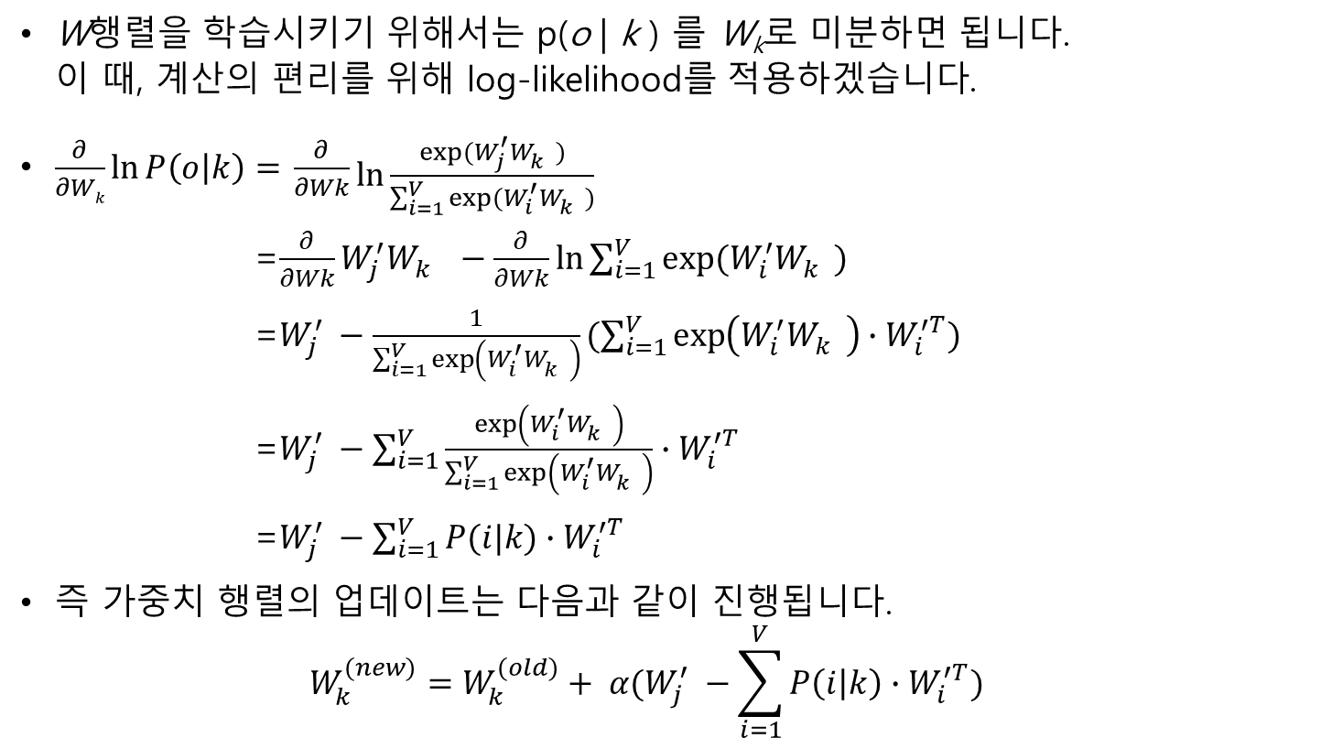
학습 과정 - Backpropagation
Skip-Gram 학습 과정
01 | 학습 과정
02 | 가중치 행렬의 의미
03 | 흥미로운 학습 기법
W행렬을 학습시키기 위해서는 p(o | k ) 를 W_{k}로 미분하면 됩니다. 이 때, 계산의 편리를 위해 log-likelihood를 적용하겠습니다.
$\frac{∂}{∂Wk}\ln{P\left(o | k\right)= }\frac{∂}{∂Wk}ln\frac{exp⁡(W_{j}^{′}W_{k}^{})}{\sum_{i=1}^{V}{exp⁡(W_{i}^{′}W_{k}^{})}}{}$
=$\frac{∂}{∂Wk}W_{j}^{′}W_{k}^{} −\frac{∂}{∂Wk}\ln{\sum_{i=1}^{V}{exp⁡(W_{i}^{′}W_{k}^{})}}$
=$W_{j}^{′} −\frac{1}{\sum_{i=1}^{V}{\exp\left(W_{i}^{′}W_{k}^{}\right)}}(\sum_{i=1}^{V}{\exp\left(W_{i}^{′}W_{k}^{}\right)}∙W_{i}^{′T})$
=$W_{j}^{′} −\sum_{i=1}^{V}{\frac{\exp\left(W_{i}^{′}W_{k}^{}\right)}{\sum_{i=1}^{V}{\exp\left(W_{i}^{′}W_{k}^{}\right)}}∙W_{i}^{′T}}$
=$W_{j}^{′} −\sum_{i=1}^{V}{P(i|k)∙W_{i}^{′T}}$
즉 가중치 행렬의 업데이트는 다음과 같이 진행됩니다. $W_{k}^{(new)}=W_{k}^{(old)}+ α(W_{j}^{′} −\sum_{i=1}^{V}{P\left(i | k\right)∙W_{i}^{′T}})$

Slide 19
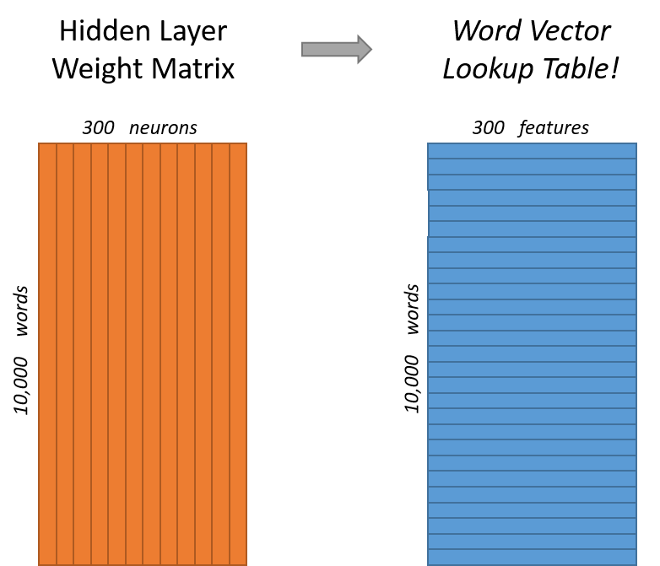
가중치 행렬의 의미
Skip-Gram 학습 과정
01 | 학습 과정
02 | 가중치 행렬의 의미
03 | 흥미로운 학습 기법
Word2Vec에서 입력 벡터는 One-hot-encoding이 되어있습니다.
따라서 Hidden-Layer 벡터는 가중치 행렬에서 참조(Lookup)해 오는 행과 동일하게 됩니다.
동시에 Hidden-Layer 벡터는 V차원에서 N차원으로 줄여진 임베딩 단어벡터의 의미를 갖고 있습니다.
즉, 가중치 행렬 W의 행 벡터가 각 단어에 해당하는 임베딩 단어벡터의 역할을 하게 됩니다.
이러한 메커니즘을 가지고 있기 때문에 가중치 행렬 W를 Lookup Table이라 부르기도 합니다.

Slide 20
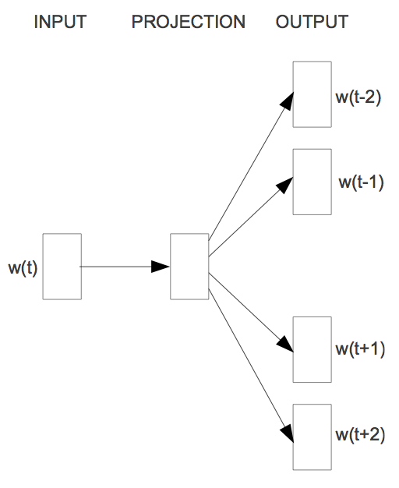
흥미로운 학습 기법 – Negative Sampling
Skip-Gram 학습 과정
01 | 학습 과정
02 | 가중치 행렬의 의미
03 | 흥미로운 학습 기법
기본적인 Word2Vec의 학습과정은 상당히 많은 량의 계산을 요구합니다.
단어 하나당 C개의 단어를 sampling 할 때, C(N+N*V)이며 Output-Layer에서는 softmax function을 통한 지수 계산을 하기 때문에 학습 속도가 느려지게 됩니다.
exp
exp
C
N
N×V
exp
exp

Slide 21
흥미로운 학습 기법 – Negative Sampling
Skip-Gram 학습 과정
01 | 학습 과정
02 | 가중치 행렬의 의미
03 | 흥미로운 학습 기법
Negative Sampling은 계산량을 줄이기 위해 Softmax function을 통해 확률을 구할 때 전체 단어를 대상으로 구하지 않고, 일부 단어만 뽑아서 계산을 하는 방법
실제로 존재하는 입력 데이터를 Positive Sample이라고 하면, Negative Sample은 사용자가 지정한 window size 내에 등장하지 않는 단어와 목표 단어를 쌍으로 만든 임의의 데이터입니다.
이렇게 생성된 DataSet으로 학습을 진행합니다
‘The quick brown fox jumps over the lazy dog.’
Positive Samples
( the, | quick )
( the, | brown )
( quick, | the )
(quick, | brown )
(quick, | fox )
( brown, | the )
…
Negative Samples
( the, | lazy )
( quick, | dog )
( brown, | over )
…

Slide 22
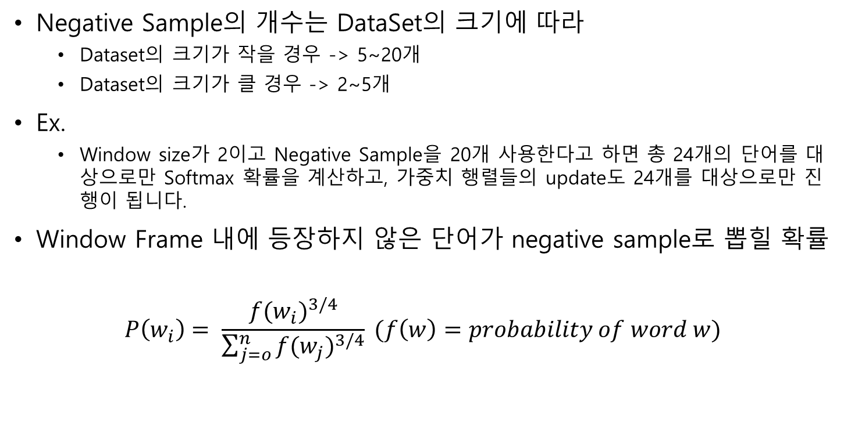
흥미로운 학습 기법 – Negative Sampling
Skip-Gram 학습 과정
01 | 학습 과정
02 | 가중치 행렬의 의미
03 | 흥미로운 학습 기법
Negative Sample의 개수는 DataSet의 크기에 따라
Dataset의 크기가 작을 경우 -> 5~20개
Dataset의 크기가 클 경우 -> 2~5개
Ex.
Window size가 2이고 Negative Sample을 20개 사용한다고 하면 총 24개의 단어를 대상으로만 Softmax 확률을 계산하고, 가중치 행렬들의 update도 24개를 대상으로만 진행이 됩니다.
Window Frame 내에 등장하지 않은 단어가 negative sample로 뽑힐 확률
$$P\left(w_{i}\right)= \frac{{f(w_{i})}^{3/4}}{\sum_{j=o}^{n}{{f(w_{j})}^{3/4}}} (f\left(w\right)=probability of word w)$$

Slide 23
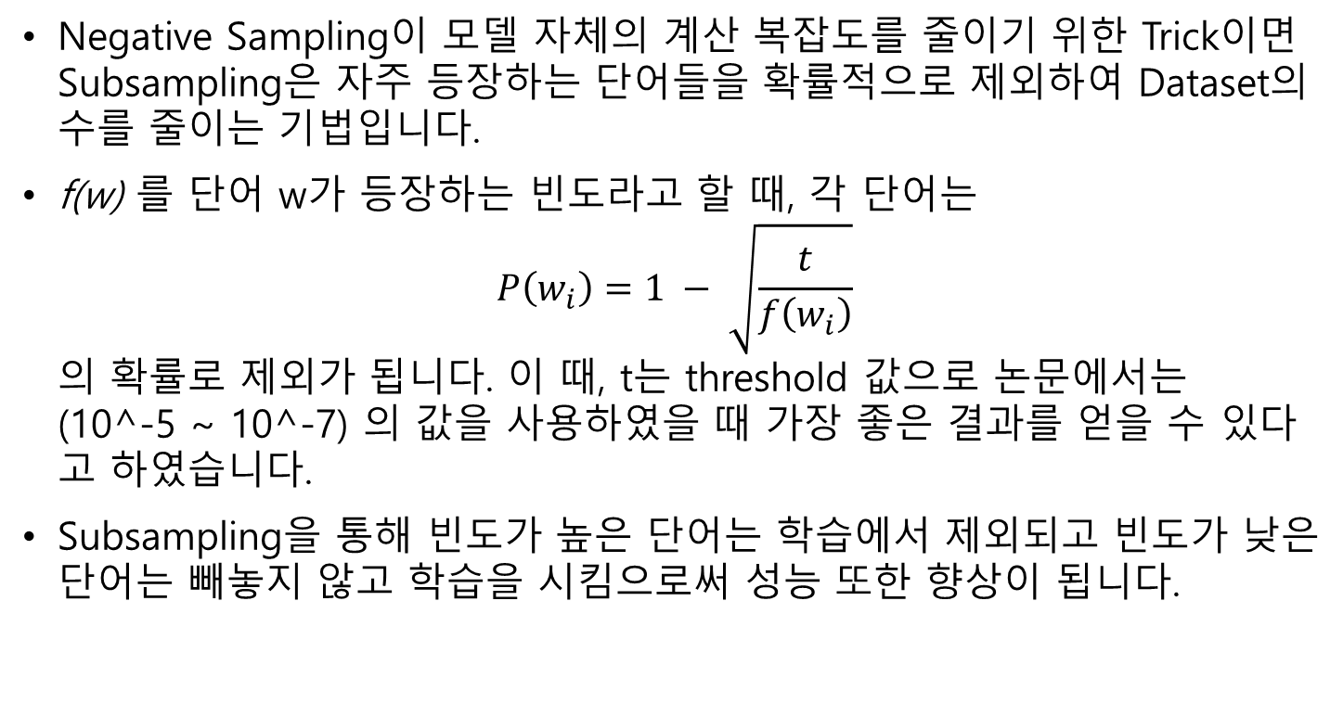
흥미로운 학습 기법 – Subsampling
Skip-Gram 학습 과정
01 | 학습 과정
02 | 가중치 행렬의 의미
03 | 흥미로운 학습 기법
Negative Sampling이 모델 자체의 계산 복잡도를 줄이기 위한 Trick이면 Subsampling은 자주 등장하는 단어들을 확률적으로 제외하여 Dataset의 수를 줄이는 기법입니다.
f(w) 를 단어 w가 등장하는 빈도라고 할 때, 각 단어는 $P\left(w_{i}\right)=1 − \sqrt{\frac{t}{f\left(w_{i}\right)}}$ 의 확률로 제외가 됩니다. 이 때, t는 threshold 값으로 논문에서는 (10^-5 ~ 10^-7) 의 값을 사용하였을 때 가장 좋은 결과를 얻을 수 있다고 하였습니다.
Subsampling을 통해 빈도가 높은 단어는 학습에서 제외되고 빈도가 낮은 단어는 빼놓지 않고 학습을 시킴으로써 성능 또한 향상이 됩니다.

Slide 24
TensorFlow Example
TensorFlow tutorial examples 중 word2vec_basic.py 분석
특징
Skip-gram 모델 사용
Negative sampling 사용(정확히는 Noise-contrastive Estimate)
Subsampling 미 적용
전체 단어는 약 1700만개 이며, 단어 집합에 속하는 빈도가 높은 50000개의 단어만을 이용하여 Vocabulary 형성
출현 빈도가 낮은 단어들은 UNK라는 token으로 대체

Slide 25
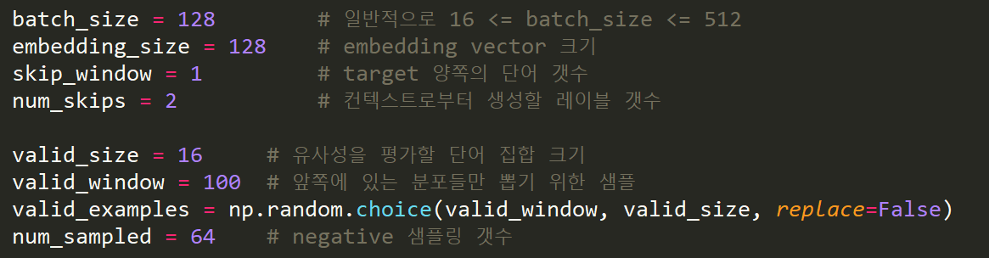
TensorFlow Example

Slide 26
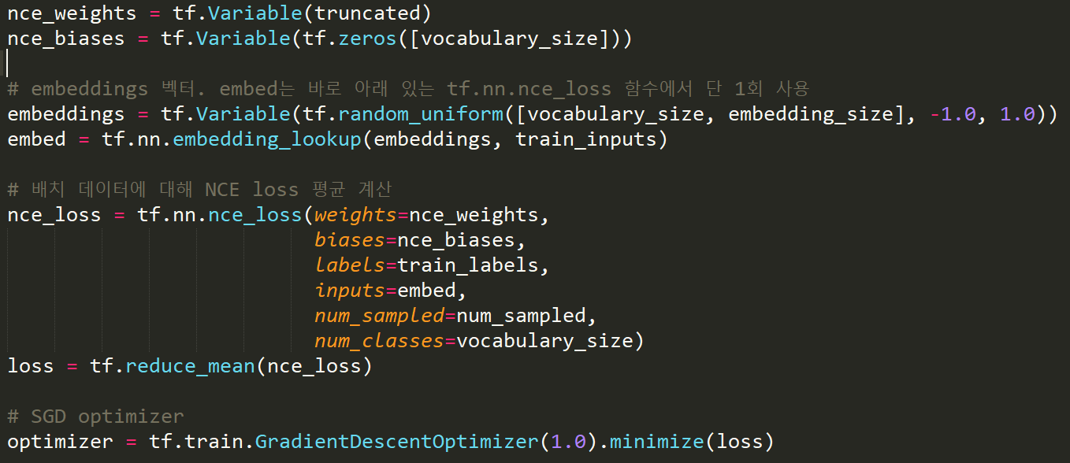
TensorFlow Example

Slide 27
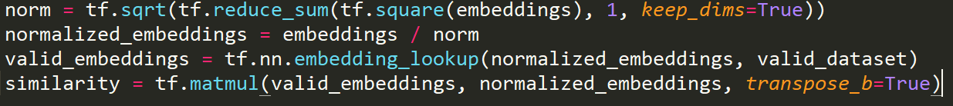
TensorFlow Example

Slide 28
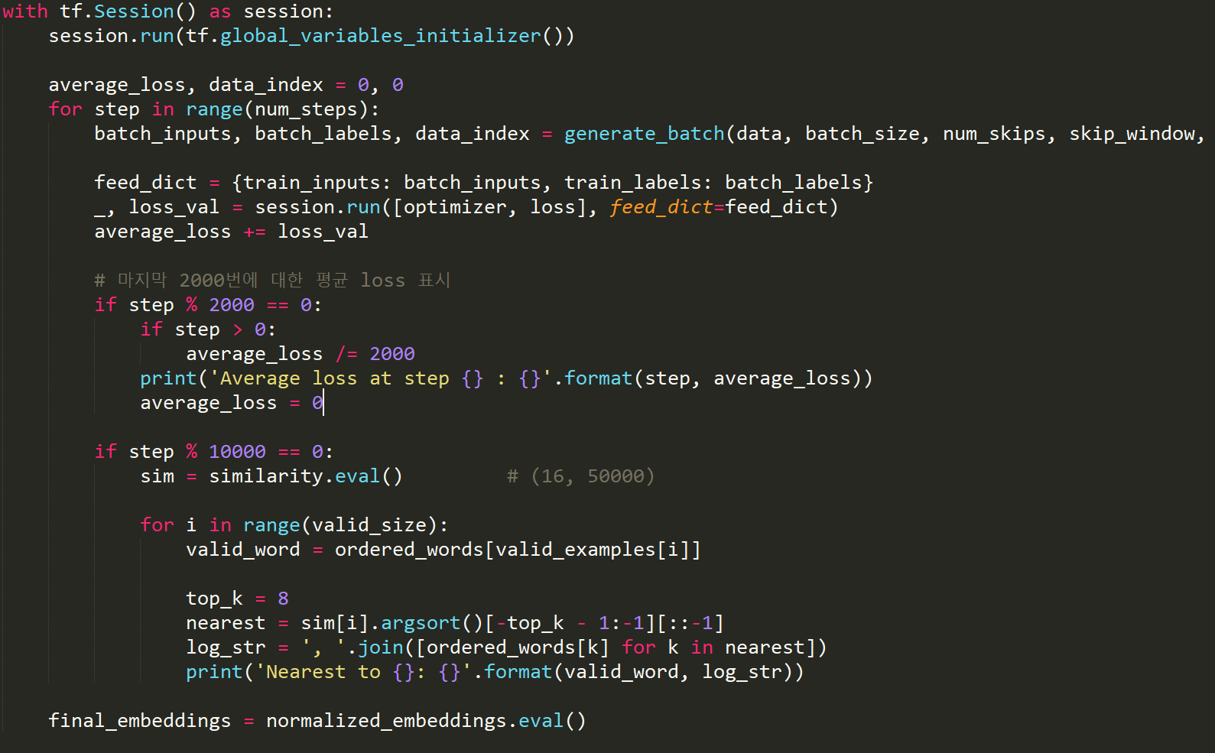
TensorFlow Example

Slide 29
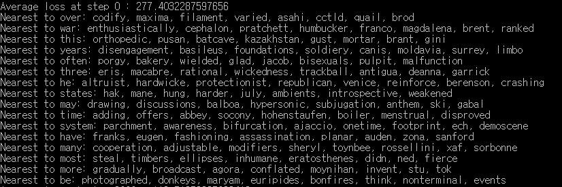
TensorFlow Example

Slide 30
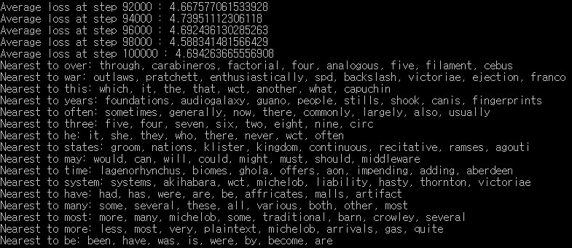
TensorFlow Example

Slide 31
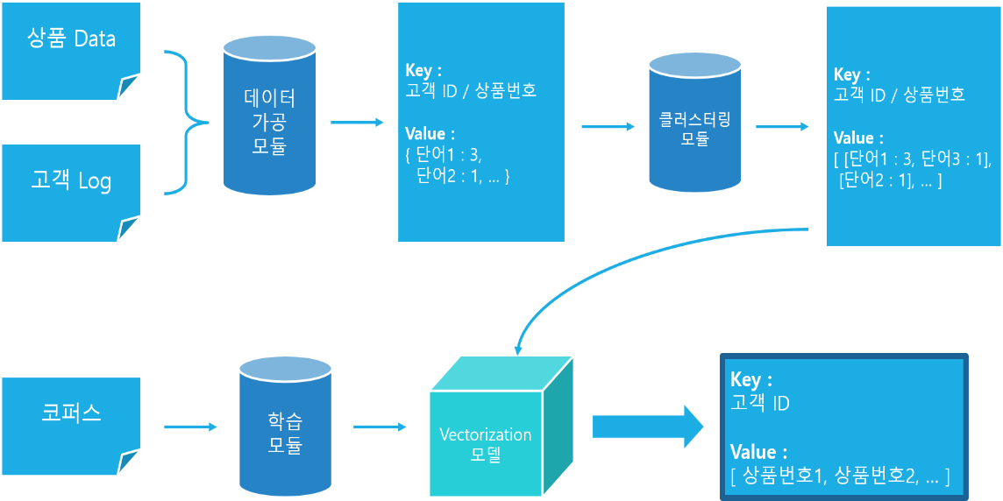
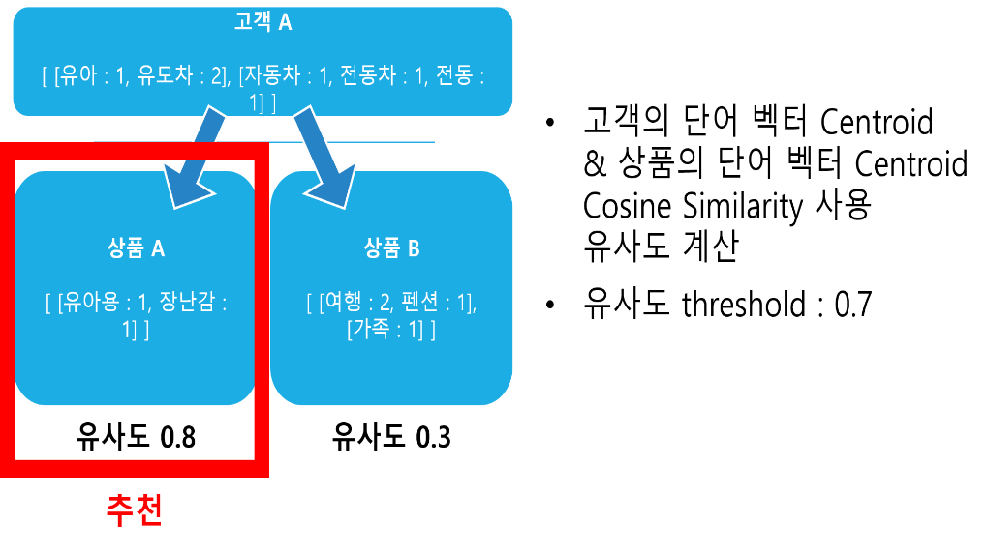
Word2Vec 모델 활용
Word2Vec 응용
01 | Word2Vec 모델
02 | Item2Vec 모델
텍스트 분석 기반 상품 추천 시스템
상품 Data, 고객 Log(검색 및 상품 조회) 선별(명사) 및 클러스터링
기존 한글 텍스트 기반 Word2Vec 모델 활용
고객의 단어 벡터 Centroid & 상품의 단어 벡터 Centroid의 Cosine Similarity 계산

Slide 32
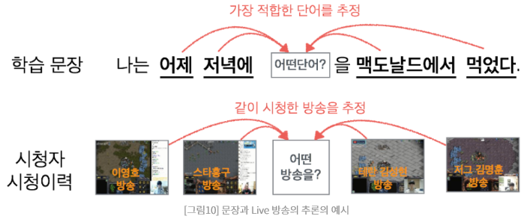
Item2Vec 모델
Word2Vec 응용
Live2vec
Word2Vec 기반 아프리카TV 라이브 방송 컨텐츠 추천 시스템
개별 문장 = 시청자별이력, 단어=Live방송
학습데이터 예시 : {[방송번호1, 방송번호2, 방송번호3], [방송번호1, 방송번호12, 방송번호23],…,[방송번호31, 방송번호22, 방송번호233]}
Song2vec
Sportify(음원 스트리밍)에서 플레이리스트로 노래를 벡터화
Meta-pro2vec
Criteo(개인화 광고)에서 상품을 벡터화
01 | Word2Vec 모델
02 | Item2Vec 모델

